Slide 1
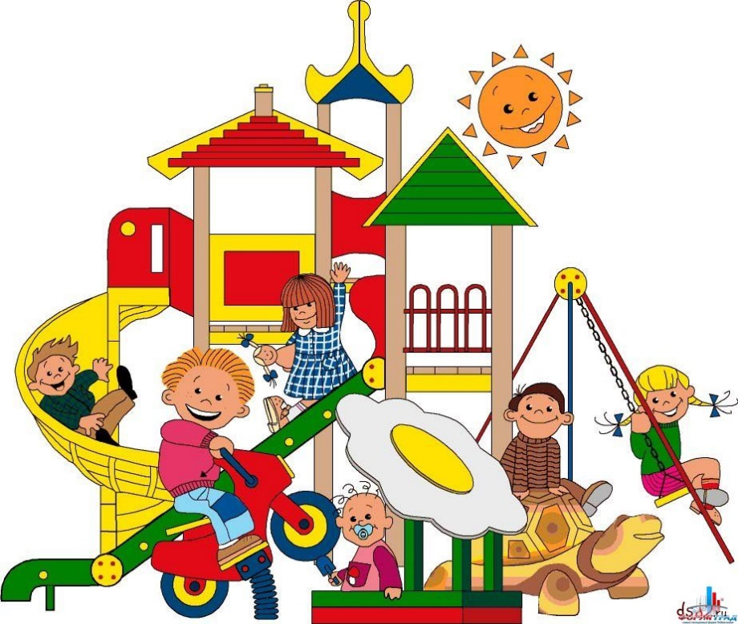
Государственное бюджетное общеобразовательное учреждение города Москвы «Школа № 1852» ДЕПАРТАМЕНТА ОБРАЗОВАНИЯ ГОРОДА МОСКВЫ
ФОРМИРОВАНИЕ ЕДИНОГО
ВОСПИТАТЕЛЬНО-ОБРАЗОВАТЕЛЬНОГО ПРОСТРАНСТВА
«СЕМЬЯ – ДЕТСКИЙ САД»
Опыт работы
воспитателя Тонконоговой Н.В.
(высшая пед.категория)

Slide 2

«Воспитывает всё: люди, вещи, явления, но прежде всего и дольше всего – люди. Из них на первом месте – родители и педагоги.»
Макаренко А. С.

Slide 3
Родительские собрания
Проектная деятельность
Экскурсии
Формы взаимодействия
с родителями
Мастер-
классы
Досуги
Конкурсы
стихов
«Игры
нашего
детства»
Консультации

Slide 4

Задачи работы по взаимодействию с родителями:
объединение усилий для развития и воспитания детей;
установление партнёрских отношений с семьями воспитанников;
создание атмосферы взаимопонимания, общности интересов, эмоциональной поддержки;
активизация родительского участия в жизни детского сада, воспитании ребёнка;
установление дружеских отношений среди родителей группы;

Slide 5
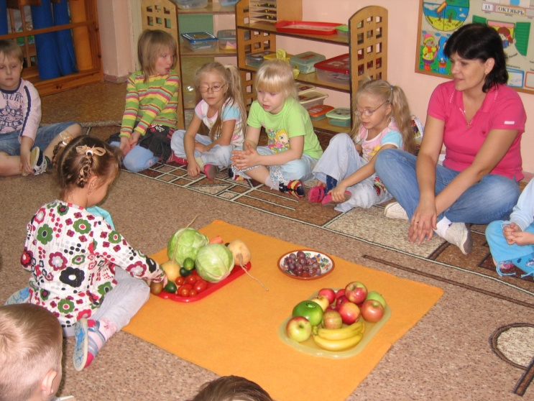
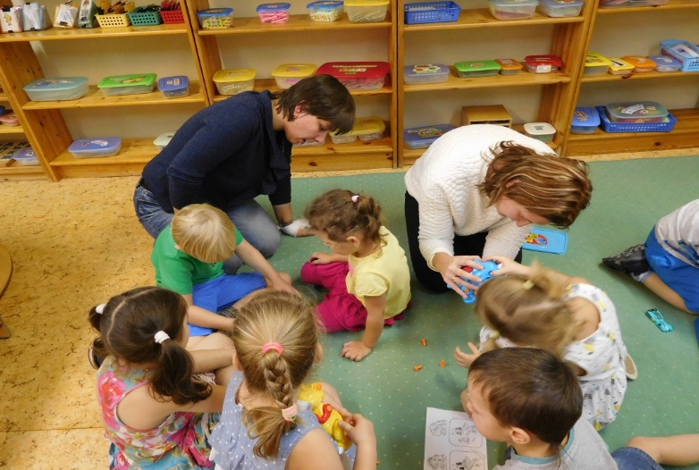
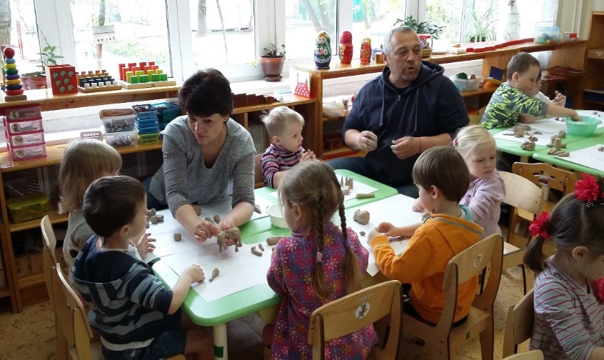
ПРОЕКТНАЯ ДЕЯТЕЛЬНОСТЬ
Использование проектной деятельности в детском саду даёт возможность педагогам воспитывать активную самостоятельную личность, способную принимать решения, ставить цели, планировать свою деятельность и предвидеть её результат. Родители принимают активное участие в наших проектах, помогая детям в поиске интересной познавательной информации, а также являясь непосредственными участниками нашей образовательной деятельности.

Slide 6
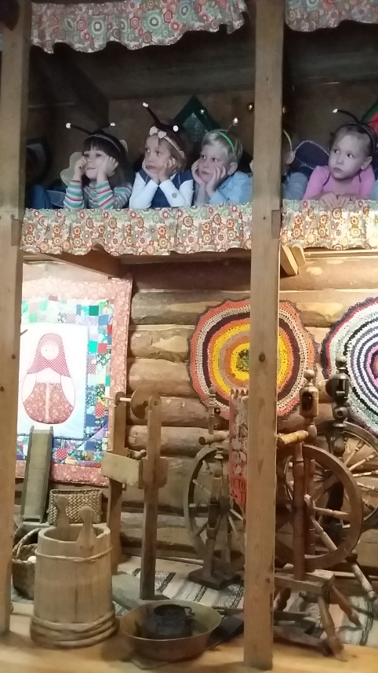
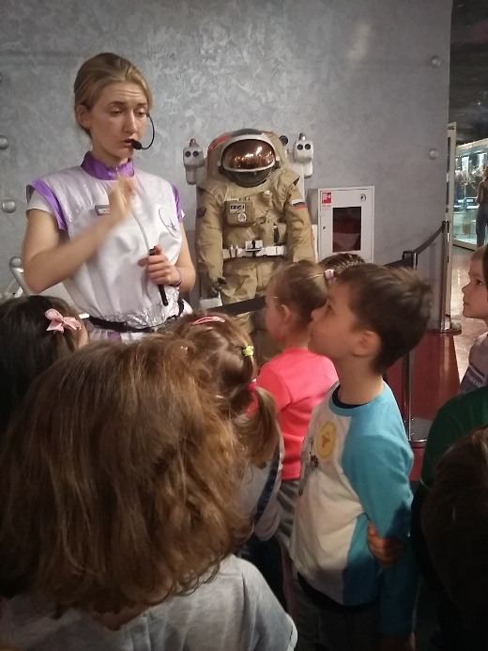
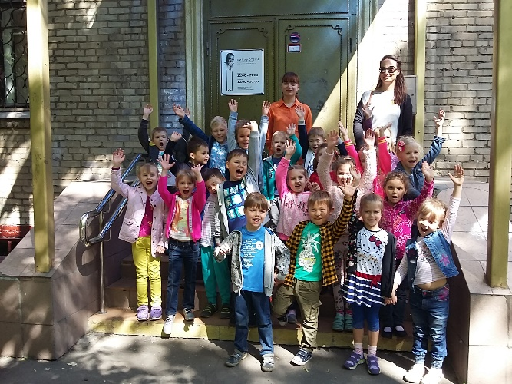
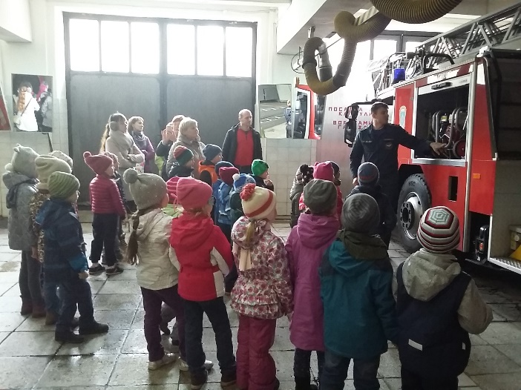
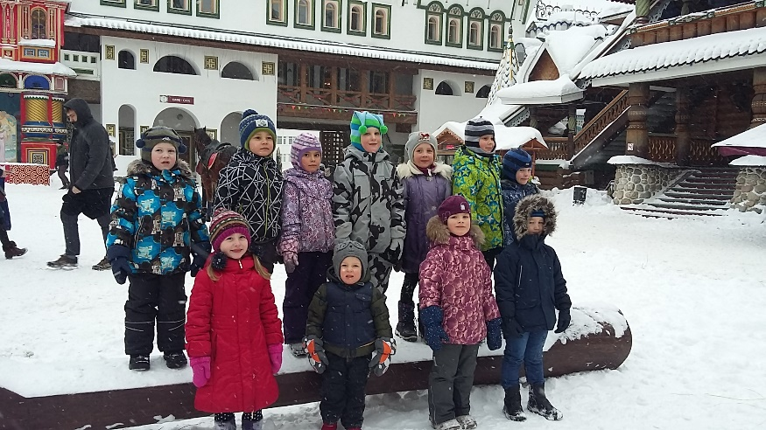
ЭКСКУРСИИ
Основное значение экскурсий в том, что они обеспечивают формирование у детей конкретных представлений и впечатлений об окружающей жизни. Во время экскурсий дошкольники учатся познавать мир во всем его многообразии, развитии, наблюдают взаимную связь явлений. И, конечно, неоценимую помощь в организации экскурсий, а также в сопровождении детей нам оказывают родители.

Slide 7
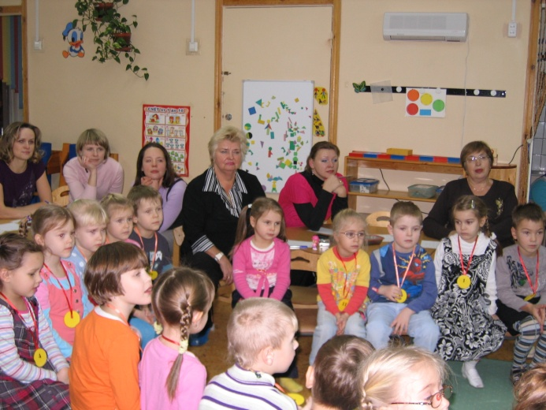
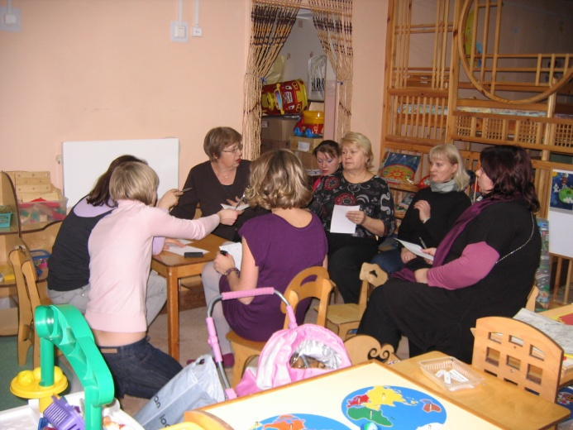
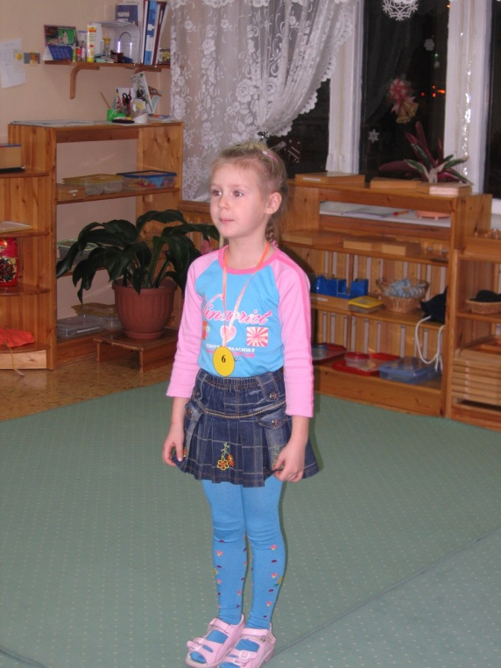
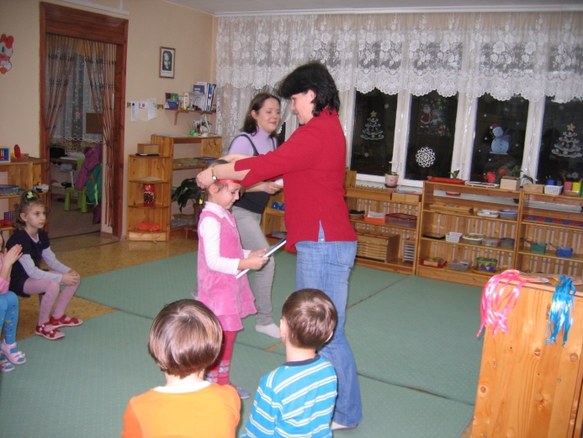
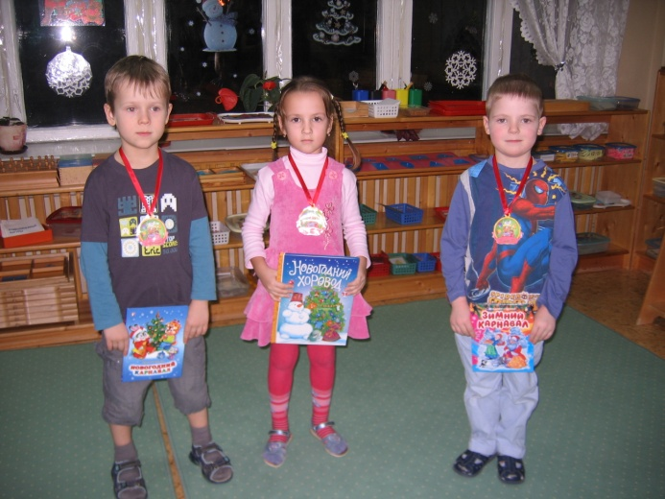
КОНКУРСЫ СТИХОВ
Жизнь в детском саду очень активна, и чем больше в ней разнообразных игр и конкурсов, тем с большим удовольствием дети посещают дошкольное учреждение. Конкурсы стимулируют творческое начало и развивают стремление к лидерству, что позитивно влияет на развитие личности ребёнка. Строгое, но справедливое жюри наших Конкурсов стихов полностью состоит из родителей группы.

Slide 8
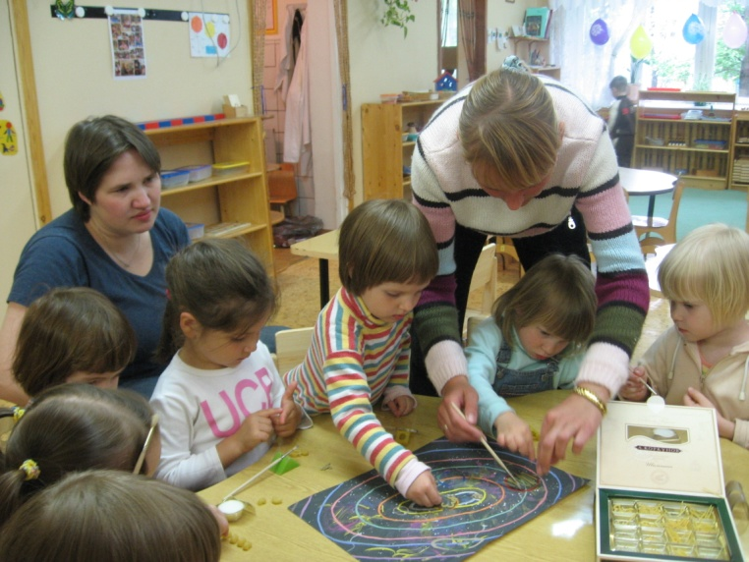
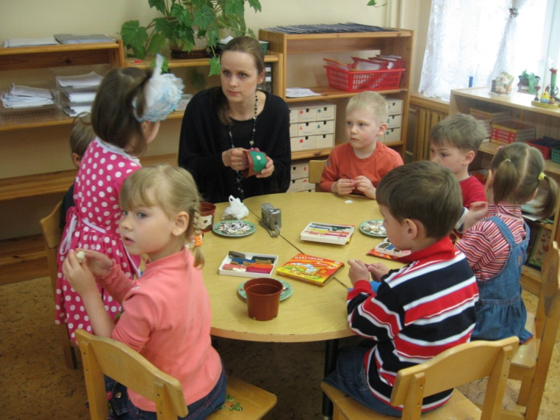
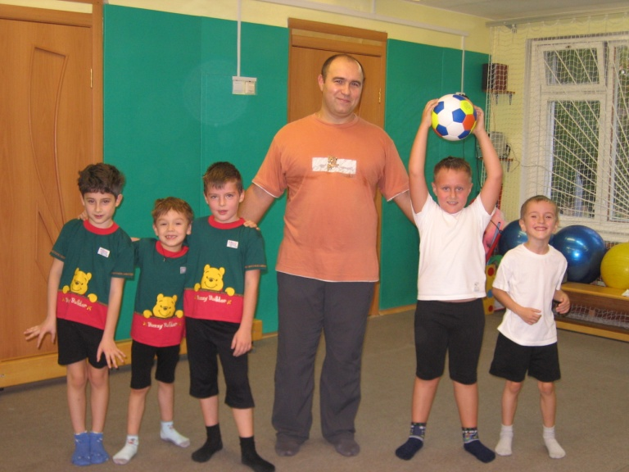
МАСТЕР-КЛАССЫ
У каждого человека есть потребность в творческой деятельности и творческие способности. Творческая активность – это свободный полёт воображения, способность к фантазии, интуиция, которые могут вылиться в изобретения и открытия. Разнообразные интересы и умения наших родителей позволяют проводить замечательные мастер-классы, создающие атмосферу общности взрослых и детей.

Slide 9
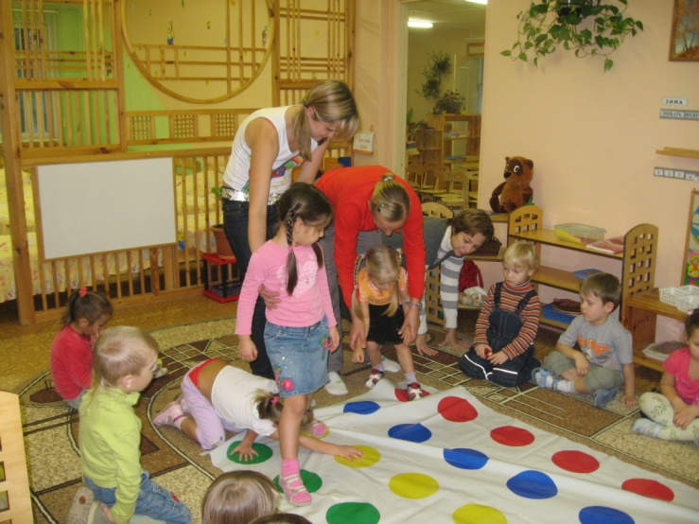
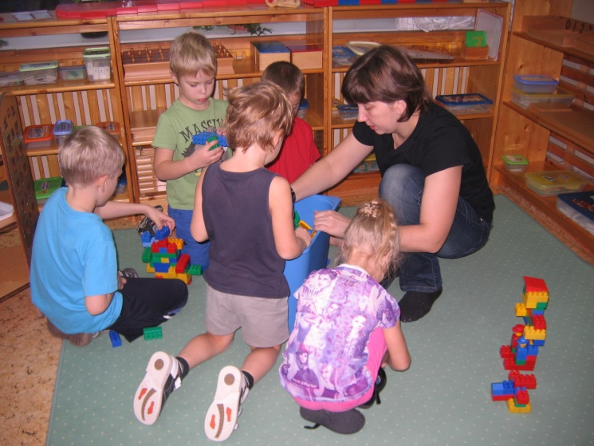
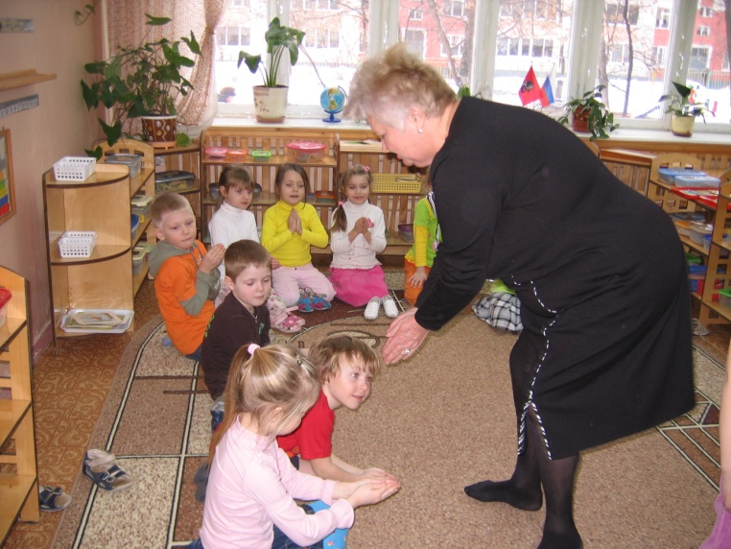
«ИГРЫ НАШЕГО ДЕТСТВА»
Малышей всегда привлекают рассказы о детстве их родителей. Им интересно узнать, во что играли мама и папа, бабушка и дедушка. Какие-то детские игры запомнились на всю жизнь, а другие забылись, оставив в памяти лишь обрывки фраз и ощущение чего-то приятного и светлого. Наверное, это и есть кирпичики, из которых строится сооружение под названием «счастливые детские воспоминания». Вот ими и делятся родители наших воспитанников, приходя в группу.

Slide 10
ДОСУГИ
Большую часть нашей работы с родителями, интересную и приносящую много радости и удовлетворения и взрослым и детям занимает досуговая деятельность.
Развлекательно-
познавательные
Спортивные
Театрализованные
НОВОГОДНИЙ
КАРНАВАЛ
ДЕНЬ МАТЕРИ
ДЕНЬ ЗАЩИТНИКА
ОТЕЧЕСТВА
ДЕНЬ ЮМОРА
ТЕАТРАЛЬНАЯ НЕДЕЛЯ
ДЕНЬ СЕМЬИ

Slide 11
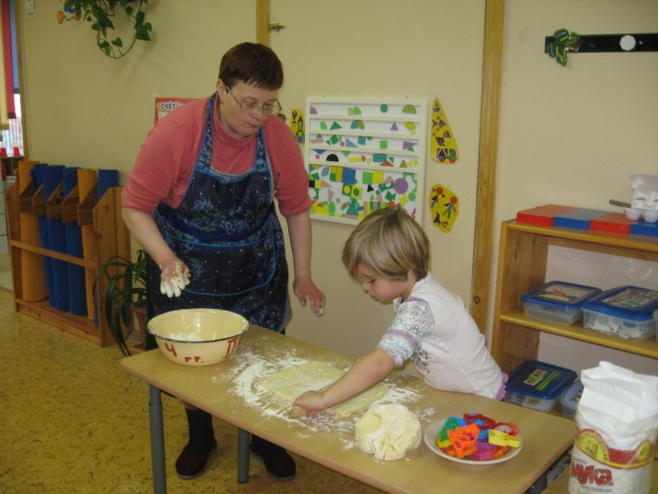
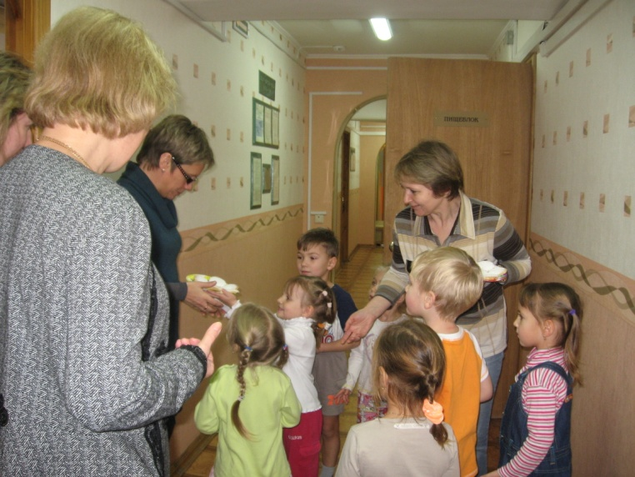
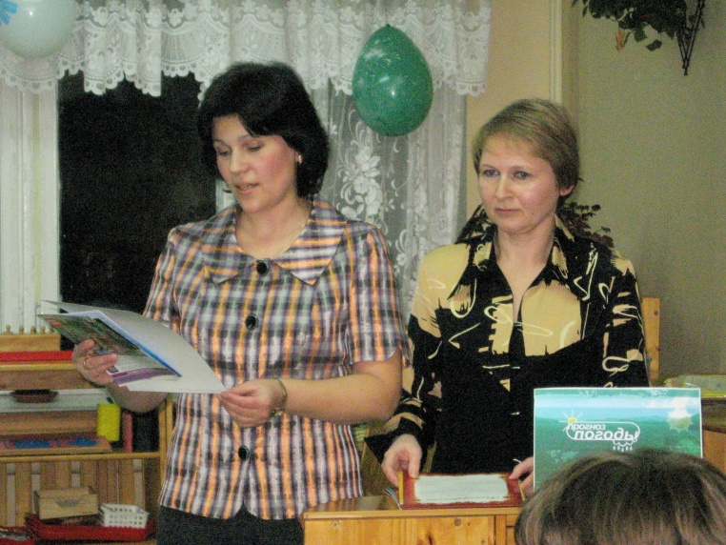
День матери
Нет, наверное, ни одной страны, где бы ни отмечался День матери.
В России этот праздник появился сравнительно недавно.
Установленный Указом Президента Российской Федерации Б. Н. Ельцина № 120
«О Дне матери» от 30 января 1998 года, он празднуется в последнее воскресенье
ноября, воздавая должное материнскому труду и их бескорыстной жертве ради
блага своих детей.

Slide 12
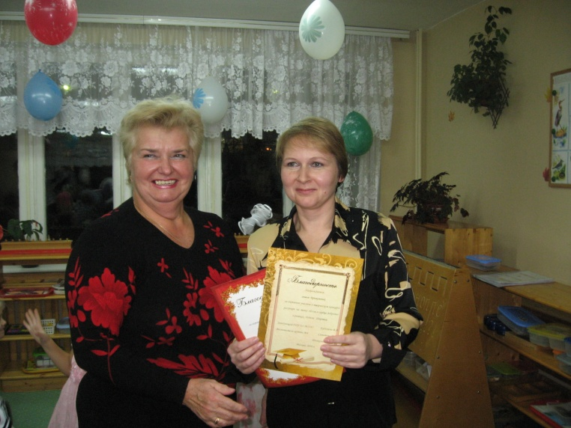
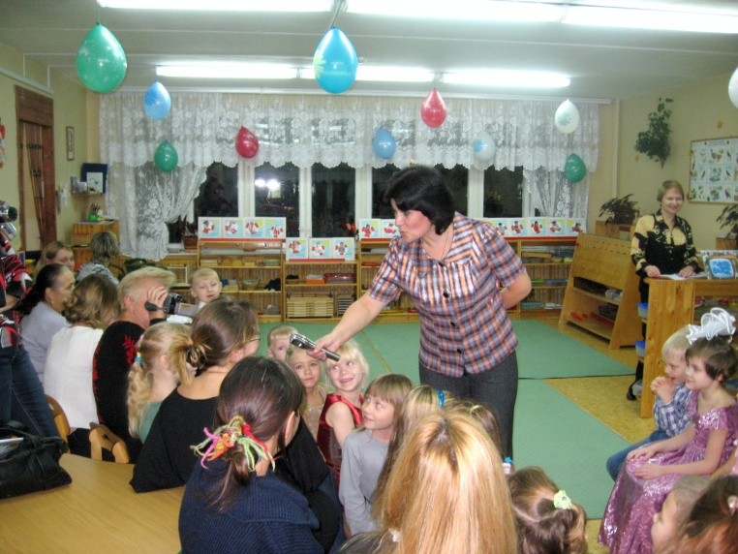
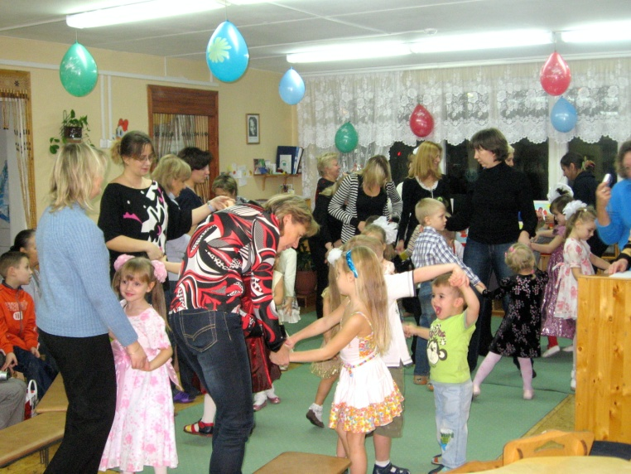
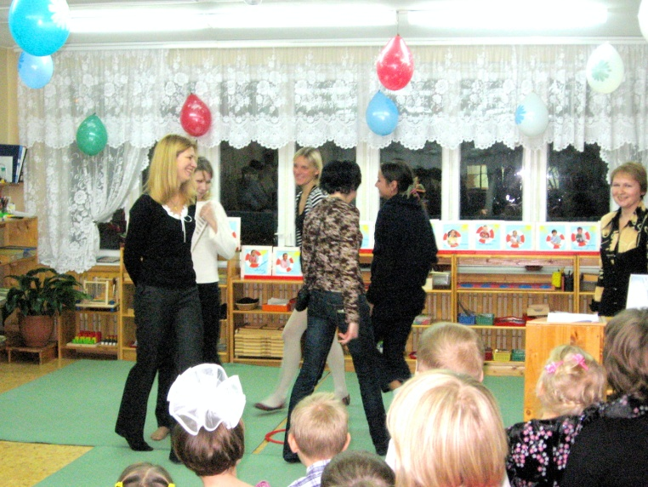
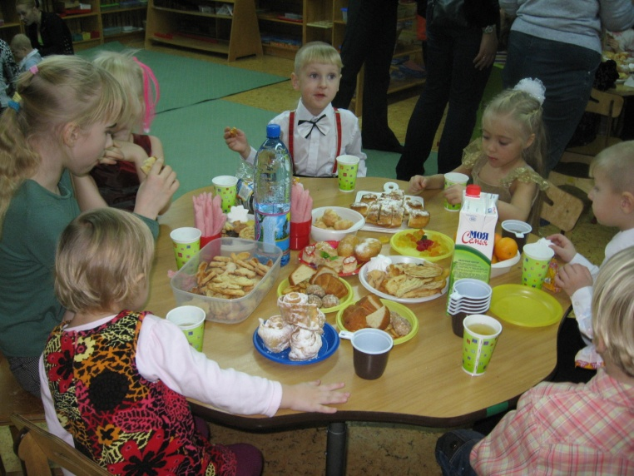
Мы с детьми готовим концерт для наших мам и бабушек, вручаем награды самым активным, проводим конкурсы. А ещё дети готовят своими руками для гостей угощения – сладкие пироги и печенье.

Slide 13
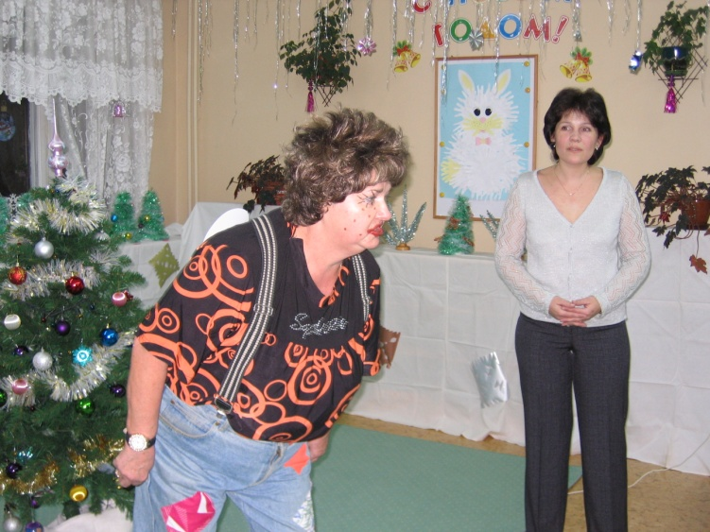
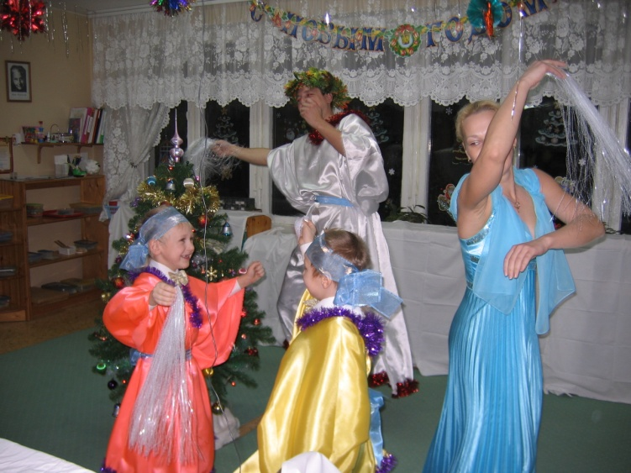
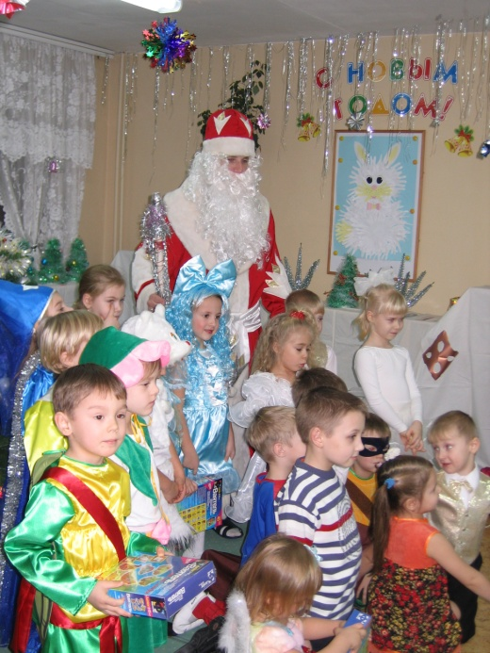
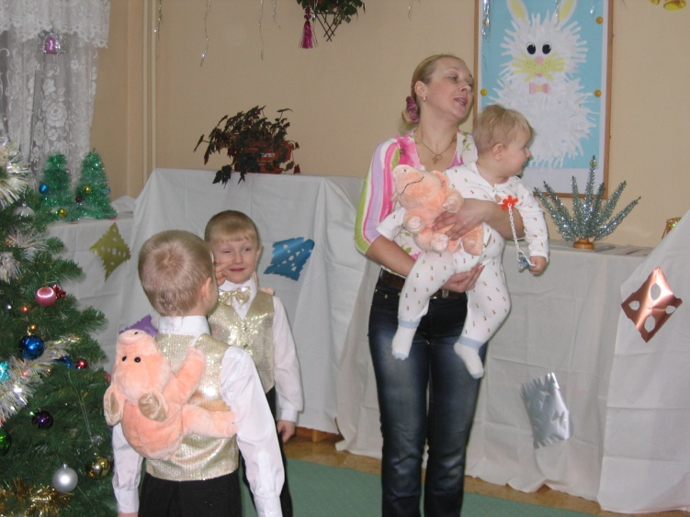
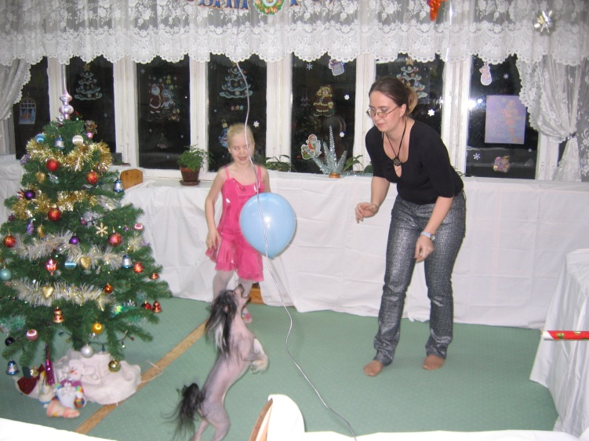
Новогодний карнавал
Какой радостный и светлый праздник Новый год! Его любят и дети, и взрослые. В этот праздник хочется чего-то необыкновенного, сказочного, волшебного. А что если устроить карнавал? Да-да! Новогодний карнавал в группе!

Slide 14
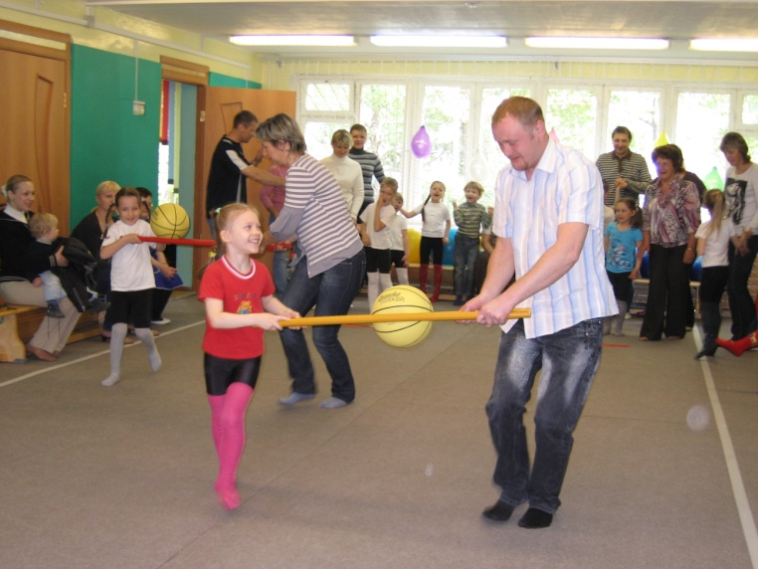
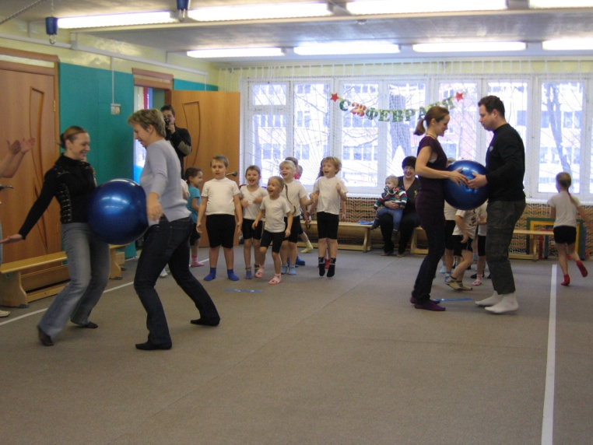
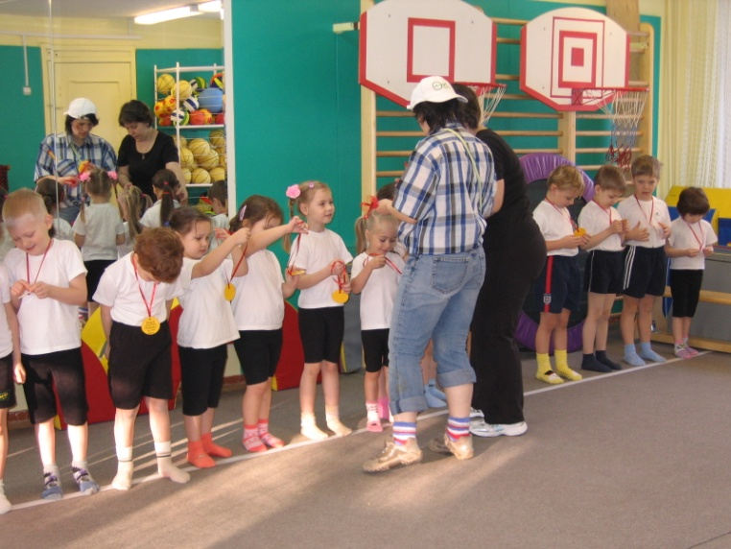
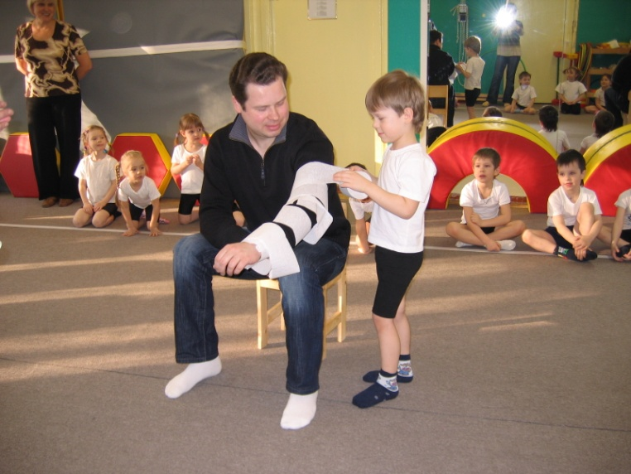
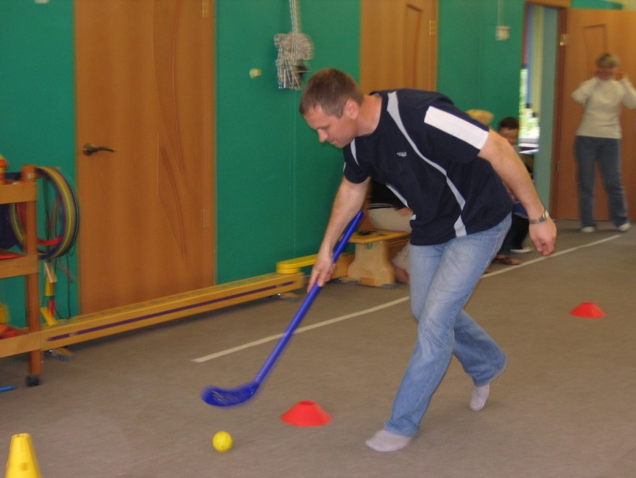
День Защитника Отечества
День защитника Отечества – замечательный повод привлечь наших пап к участию в жизни группы! Обычно к 23 февраля мы готовим спортивные соревнования, конкурсы, эстафеты. Принимая активное участие в спортивных досугах для всей семьи, папы в дальнейшем проявляют инициативу сами – проводят мастер-классы, играют с детьми в спортивные игры в физкультурном зале и на улице.

Slide 15
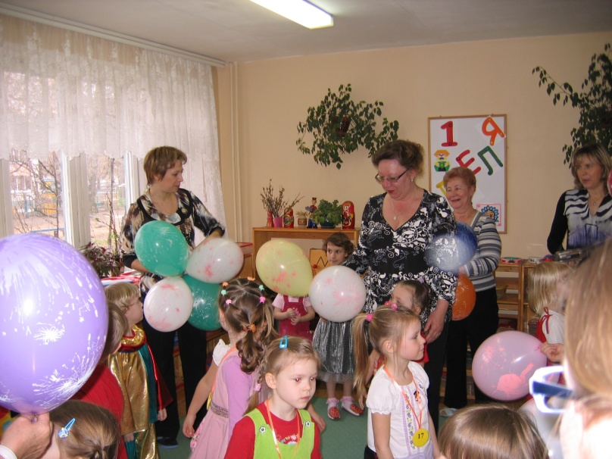
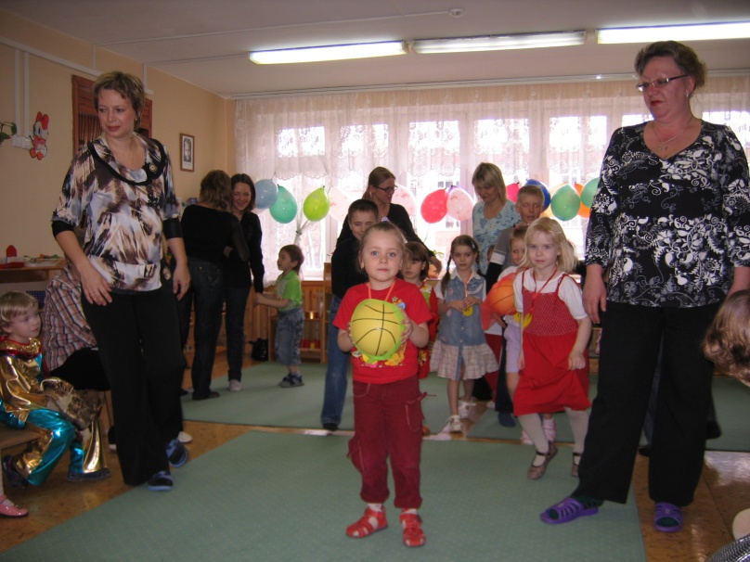
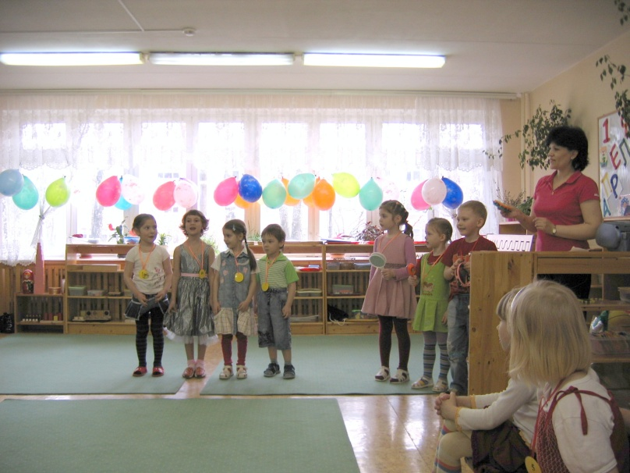
День юмора
Доброй традицией стало отмечать в нашей группе День смеха. Дети не могут не смеяться. И главная задача взрослых - подарить им как можно больше радости и счастья. 1 апреля – один из самых любимых праздников наших ребят. Столько веселых конкурсов, шуток и розыгрышей!

Slide 16
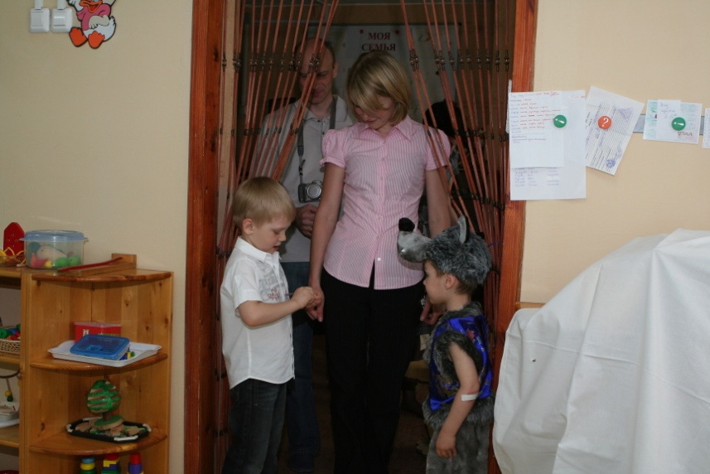
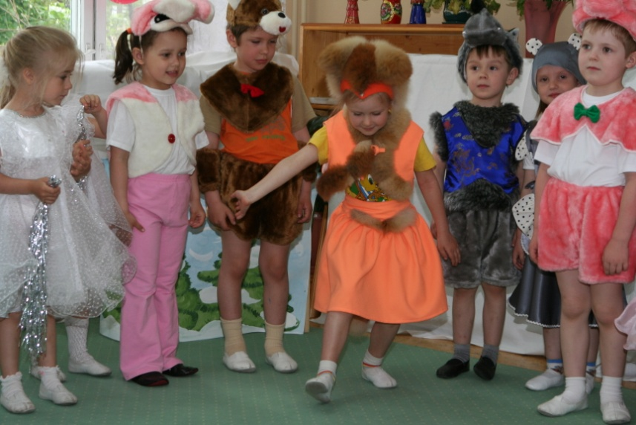
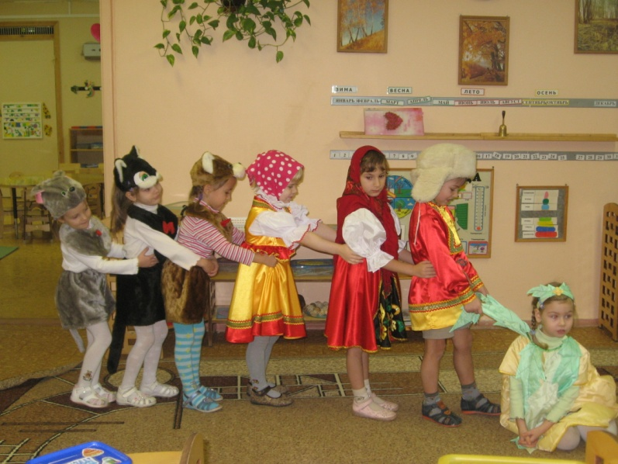
Театральная неделя
Ежегодно весной в нашем детском саду проводится Театральная неделя. Родители являются незаменимыми помощниками при подготовке спектаклей: оформление красочных афиш, входных билетов, декораций к сказкам! А какие изумительные костюмы шьют мамы и бабушки наших ребят! Приходя на детские спектакли, родители имеют возможность увидеть своего ребёнка в новой для него роли, открыть для себя такие таланты своего малыша, которые могут не раскрыться в повседневной жизни!

Slide 17
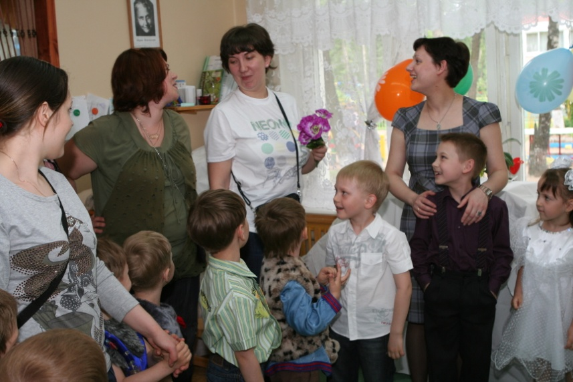
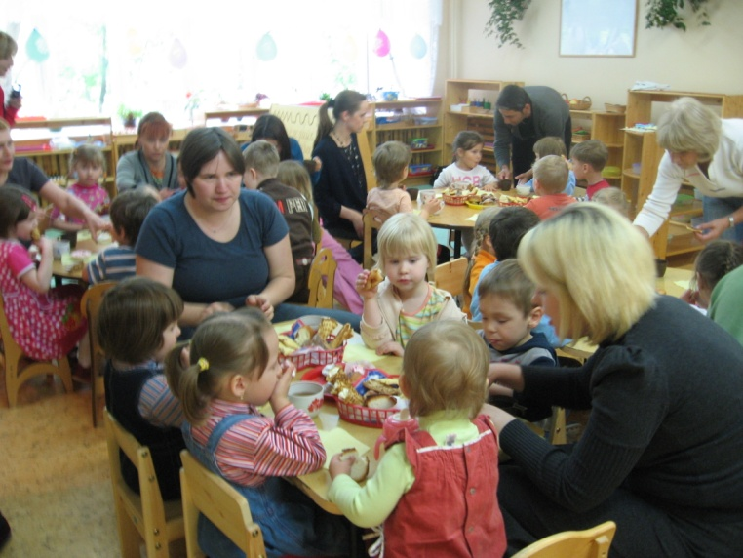
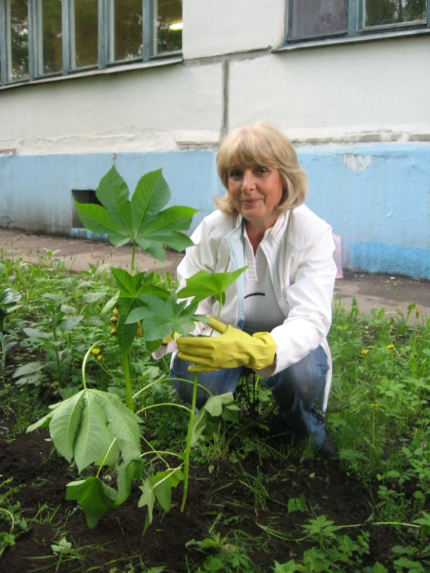
День семьи
Семья - это неотъемлемая часть для каждого человека. Ребёнок живет, растет, развивается в семье. Родители - первые воспитатели и учителя ребенка, поэтому их роль в формировании личности растущего человека огромна. Будет ли первоначальный опыт общения ребенка со взрослыми в системе отношений взрослые - ребенок положительным, зависит от того, какой микроклимат в семье.

Slide 18
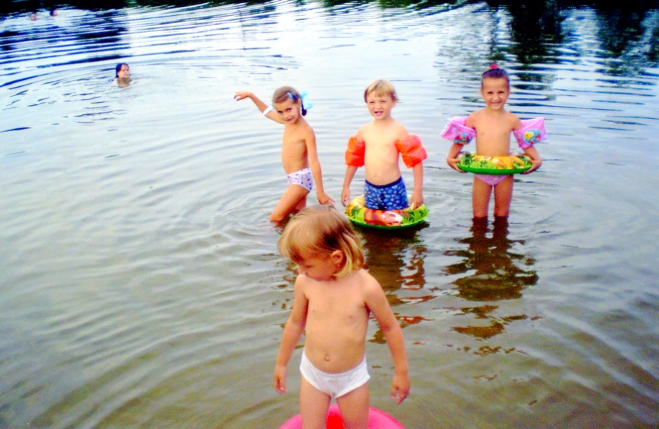
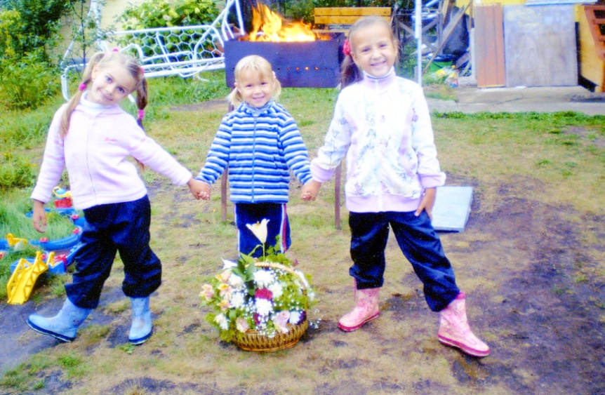
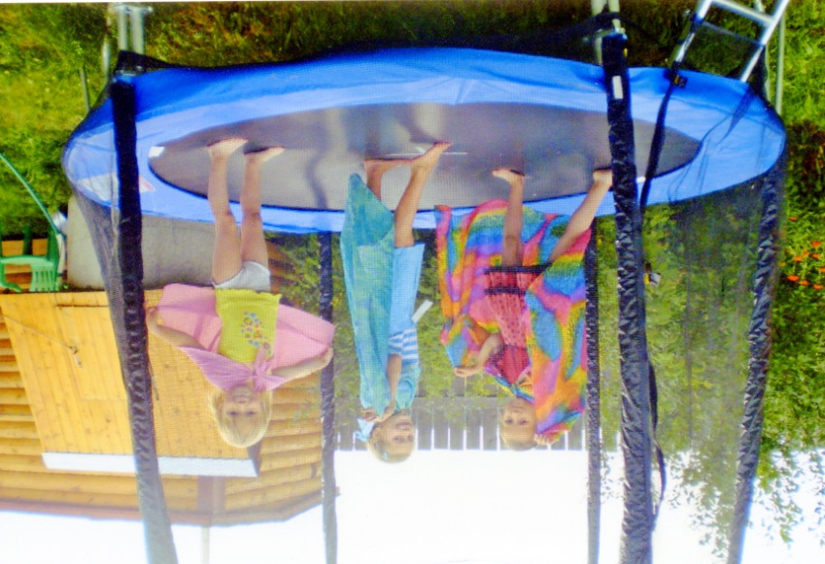

Совместный семейный отдых
Итогом нашей работы стала позитивная связь между семьёй и детским садом: дети, чувствуя, что членов их семьи принимают в саду с открытым сердцем, начинают более доверительно относиться к работающим в группе взрослым. Устанавливаются дружеские отношения среди родителей группы, организуется совместный семейный отдых, празднование дней рождений детей. Такое общение между семьями наших воспитанников продолжается и после выпуска детей из детского сада.

Slide 19
Значение взаимодействия семьи и детского сада
для родителей:
они могут наблюдать за своими детьми на фоне их сверстников, что даёт возможность лучше разобраться в вопросах развития ребенка, научиться и дома применять подходящие методы воспитания;
у родителей формируется более высокая оценка достижений своих детей и гордость за них;
развивается более глубокое понимание процесса обучения детей дошкольного возраста; формируется правильное понимание возможностей обучения и сложностей, которые с этим связаны;
возникает доверие к воспитателям и другим сотрудникам детского сада;
делается выбор детского сада для второго ребенка;
родители обучаются видам деятельности, которыми можно с удовольствием заниматься с детьми дома;
взрослые знакомятся с друзьями своих детей, о которых знают из рассказов сына или дочери;
устанавливаются длительные дружеские связи с другими родителями

Slide 20
для детей:
в их сознании возникает позитивная связь между семьёй и детским садом: если дети чувствуют, что членов их семьи принимают в саду с открытым сердцем, то у них возникает более доверительное отношение к работающим в группе взрослым;
присутствие и участие родителей в занятиях доставляет детям особое удовольствие, благоприятствует их успехам;
у ребенка наблюдается буквально взлёт чувства собственного достоинства, даже если участие членов семьи носит редкий и непродолжительный характер;
знакомство с другими взрослыми расширяет социальный опыт и даёт положительные модели для подражания;
дети начинают признавать полномочия других взрослых (помимо воспитателей) и относятся к ним как к источнику знаний и опыта;
дети из неполных семей смогут частично реализовать свою потребность в общении, внимании, ласке.

Slide 21
для педагогов:
возможность использования увлечений, талантов, знаний и интересов родителей в процессе занятий с детьми;
возможность закрепления знаний, получаемых в детском саду с помощью занятий дома;
происходит более тесное общение между родителями;
родители становятся участниками процесса принятия решений по вопросам жизни детского сада;
возможность понять, как родители мотивируют своих детей, увидеть, как мамы и папы помогают своим малышам решать задачи;
возможность узнать, какие занятия и увлечения взрослые члены семьи разделяют со своими детьми (например, приготовление пищи, игра на музыкальных инструментах).
у педагогов формируется чувство уважения по отношению к семьям воспитанников, что положительно влияет на формирование отношения ребёнка к детскому саду.

Slide 22
Таким образом, можно сделать вывод, что в основе взаимодействия современного дошкольного учреждения и семьи лежит сотрудничество. Инициатором установления сотрудничества должны быть педагоги дошкольного учреждения, поскольку они профессионально подготовлены к образовательной работе, а стало быть, понимают, что её успешность зависит от согласованности, преемственности в воспитании детей. Педагог сознает, что сотрудничество требуется в интересах ребёнка и что в этом необходимо убедить и родителей.
Инициатива в установлении взаимодействия с семьей и квалифицированная реализация задач этого взаимодействия определяют направляющую роль дошкольного учреждения по отношению к семейному воспитанию.
«Дети – это счастье, созданное нашим трудом. Занятия, встречи с детьми, конечно, требуют душевных сил, времени, труда. Но, ведь и мы счастливы тогда, когда счастливы наши дети, когда их глаза наполнены радостью».
В.А.Сухомлинский

Slide 23

Спасибо
за внимание!

